Slide 1
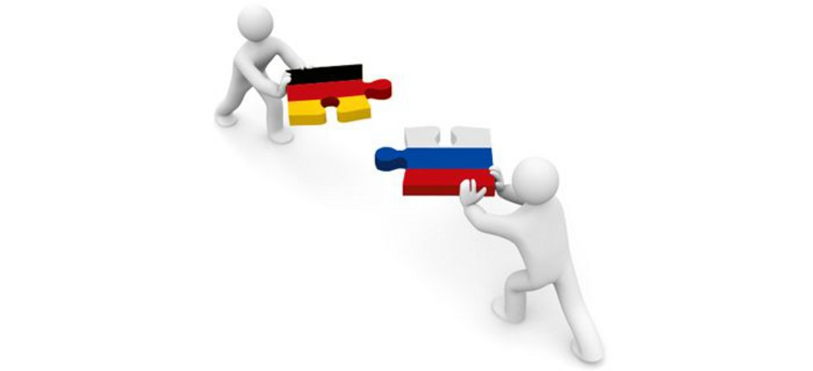
Министерство иностранных дел Российской Федерации
Средняя общеобразовательная школа с углубленным изучением иностранного языка при Генконсульстве России в ФРГ,
г. Бонн
Stereotype und Vorurteile in der
Geschichte der deutsch-russischen Beziehungen
Автор работы:
Картанбаев Эрмек,
9 класс
Руководитель:
Халатин В.И, учитель немецкого языка

Slide 2
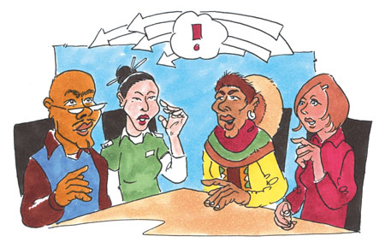
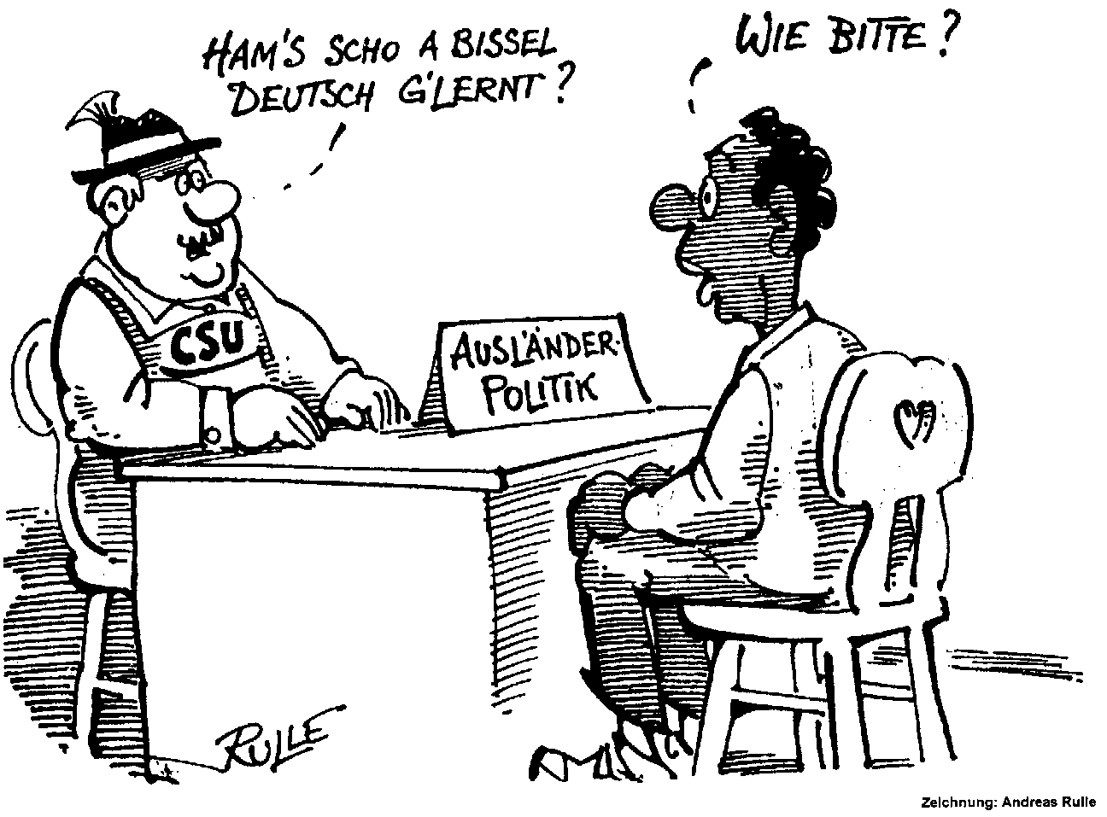
Interkulturelle Kommunikation
Interkulturelle Kommunikation findet statt, wenn Leute verschiedener kultureller Herkunft miteinander in Kontakt kommen. Die Unterschiede im kulturellen Hintergrund, in Ansichten und Werten können Kommunikation erschweren und eventuell auch ganz unmöglich machen.
Für Verständnis und Toleranz sind Informationen und Kenntnisse über andere Kulturen notwendig. Nur eine langfristige gesellschaftliche und sozialpolitische Aufklärung bietet die Chance, fremdenfeindlichem Verhalten den Boden zu entziehen.

Slide 3
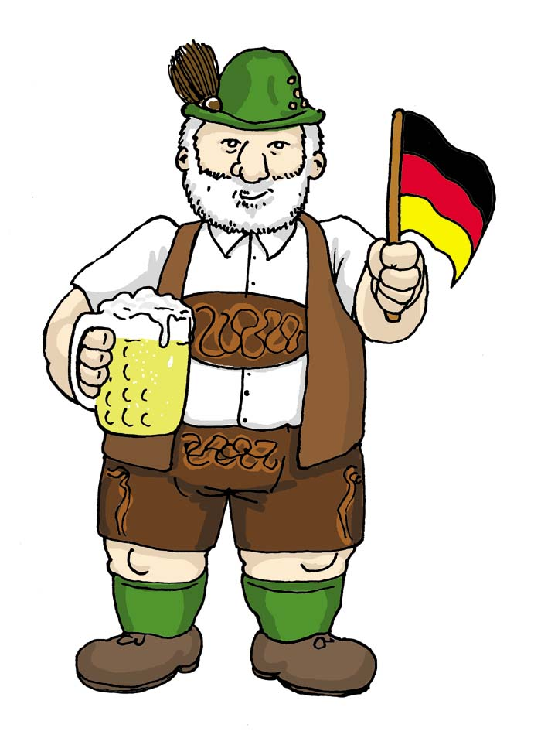
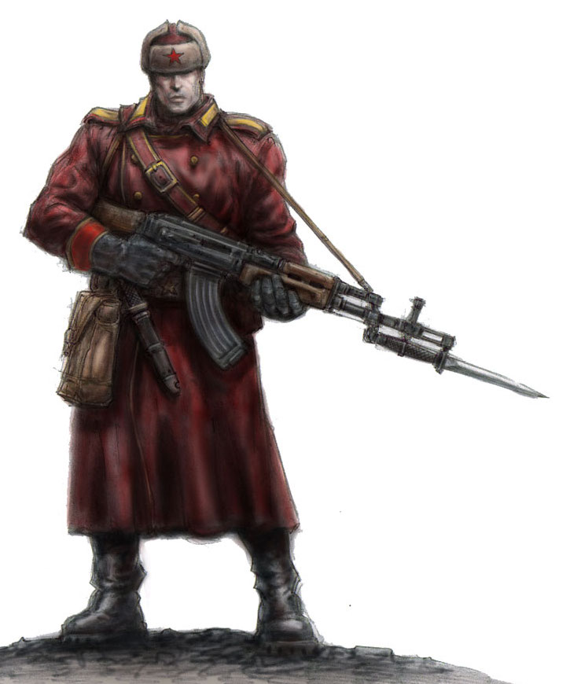
STEREOTYPE UND VORURTEILE
Mangelnde Kenntnisse führen zur Entstehung von Stereotypen und Vorurteilen. Das Stereotyp ist eine vereinfachende, verallgemeinernde schematische Reduzierung einer Erfahrung, Meinung oder Vorstellung.
Das Vorurteil ist das Urteil, das vor der Vernunft geht, das ohne Kritik und Überlegungen aufgenommen wird. Vorurteile sind Elemente des Feindbildes. Von Generation zu Generation werden die Vorurteile – die fertigen Bilder über die anderen – weitergereicht.

Slide 4
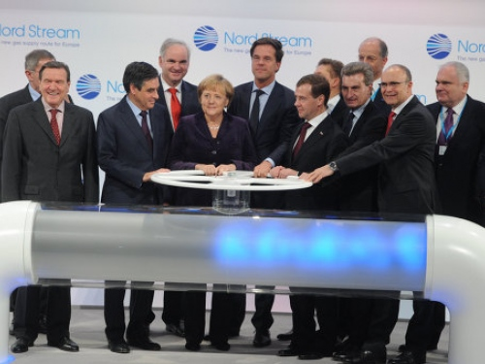
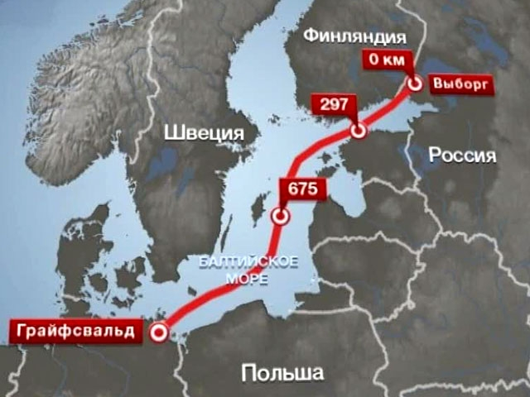
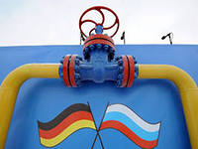
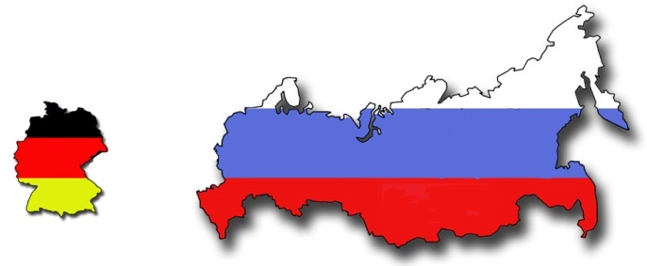
GEMEINSAMKEITEN IN DER HISTORISCHEN ENTWICKLUNG DEUTSCHLANDS UND RUSSLANDS
In der Entwicklung Russlands und Deutschlands gibt es sowohl Gemeinsamkeiten als auch Unterschiede.
Gemeinsamkeiten:
Beide Länder sind reich. Russland ist reich an Kraft, Menschen, Rohstoffen. Deutschen – an technischem Hochstand und Organisationskraft.
Unsere Beziehungen, auch ohne gemeisame Grenzen, bleiben “nachtbarschaftlich”.

Slide 5
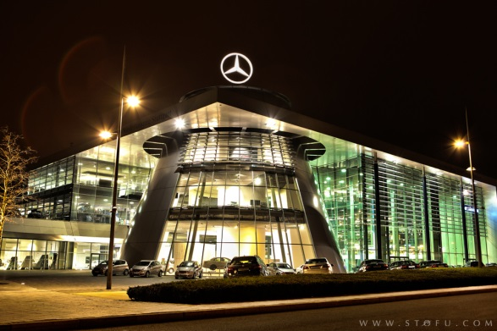

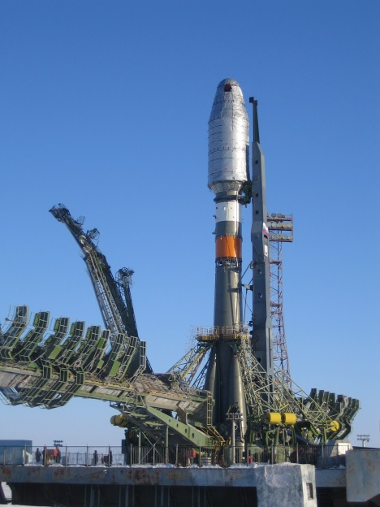
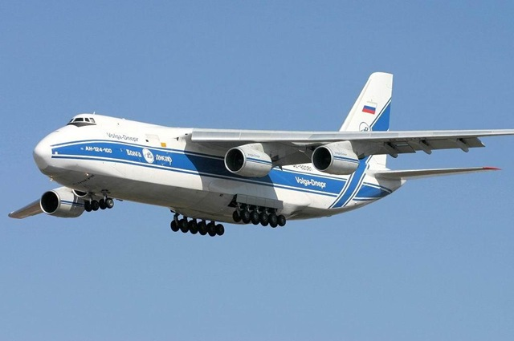
UNTERSCHIEDE IN DER HISTORISCHEN ENTWICKLUNG
DEUTSCHLANDS UND RUSSLANDS
Unterschiede:
In der wirtschaftlichen Entwicklung gliederte sich Deutschland viel früher und intensiver in die Prozesse der Industrialisierung und des Kapitalismus ein als Russland.

Slide 6
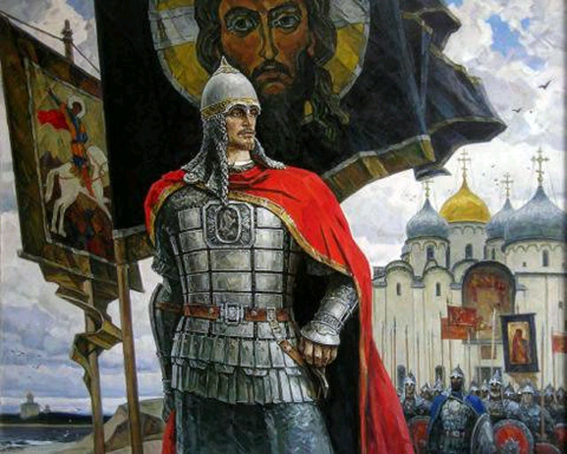
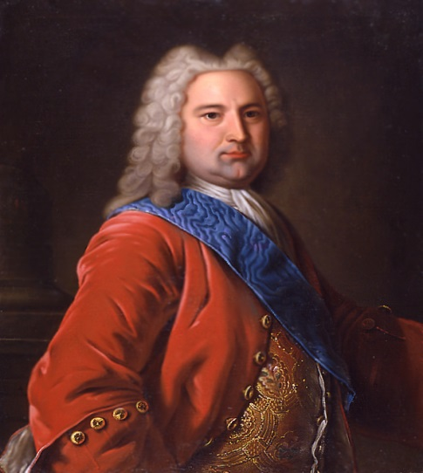
ZUR GESCHICHTE DEUTSCH-RUSSISSCHER BEZIEHUNGEN
Deutsch-russische Beziehungen haben eine jahrhundertelange Geschichte. Im Laufe dieser Zeit änderten sich die gegenseitigen Bilder, Charakteristika und Beurteilungen.
Die Entscheidung Alexander Newskis, sich mit Osterobern zu arrangieren und den Deutschen Orden abzuwehren, bestimmte auf lange Zeit die russische Politik – den Kampf gegen deutsche Eroberung und Überfremdung.
In der Biron-Zeit im 18. Jahrhundert entstand in Russland das Bild des zwar tüchtigen und kenntnisreichen, aber trockenen, strengen und tyrannischen Deutschen, mit dem menschlich nicht viel anzufangen sei.

Slide 7
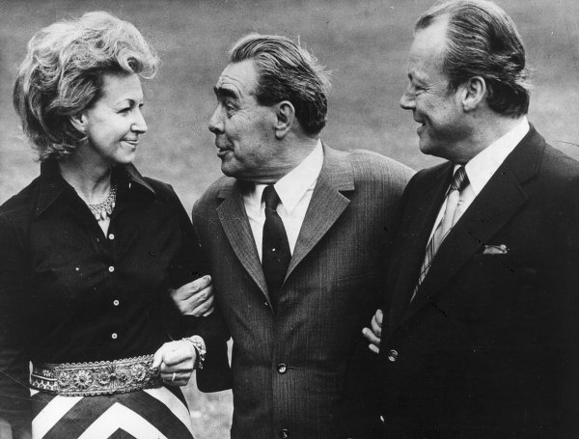
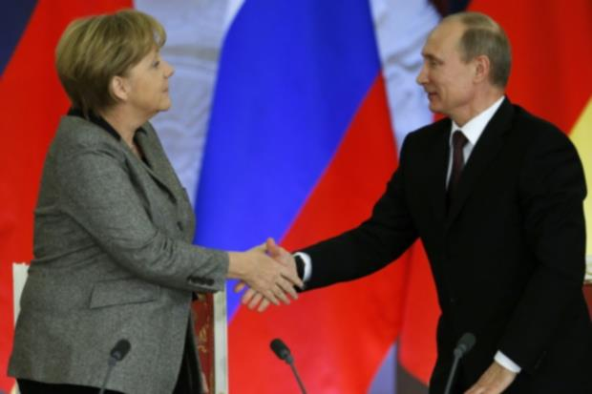
Die Geschichte der deutsch-russischen Beziehungen kann man als eine Geschichte des Verstehens und Missverstehens zwischen beiden Völkern bezeichnen. Ab 1989 wurde Deutschland
in den Augen der Sowjetbürger entdämonisiert. Die humanitäre und finanzielle Hilfe leistete Beitrag dazu, dass
das Deutschlandbild sich in die positive
Richtung entwickelte.
Missverstehen zwischen Russlands und Deutschland bezeichnen gleichzeitig die geistigen Beziehungen zwischen beiden Völkern. Ungeachtet der durch Feindseligkeit und Hass gekennzeichneten Perioden haben die beiden Völker nach wie vor eine immens positive Bedeutung füreinander.

Slide 8
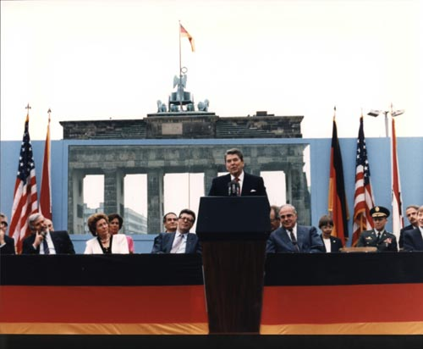

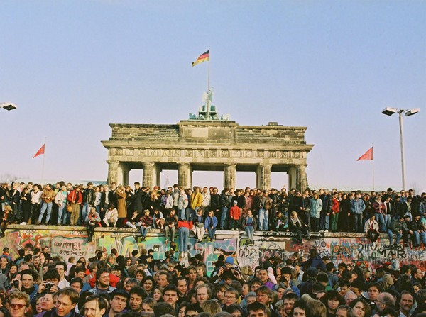
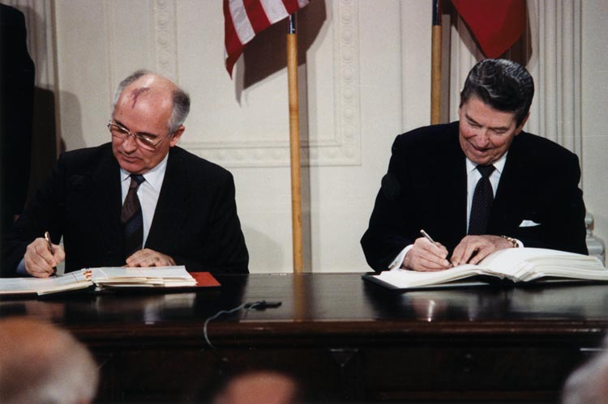
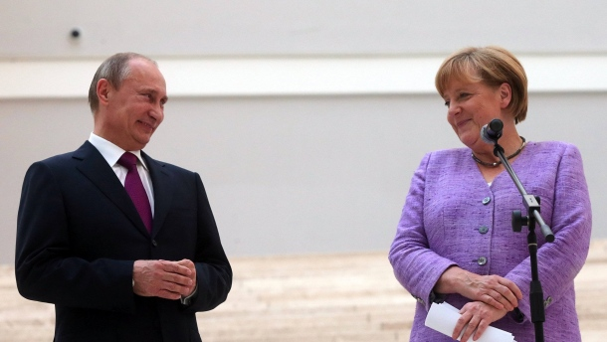
Herausragende Persönlichkeiten, gesellschaftliche Gruppen und politische Ereignisse können zur Entwicklung des Landesimages beitragen und dessen weitere Geschichte beeinflussen.

Slide 9
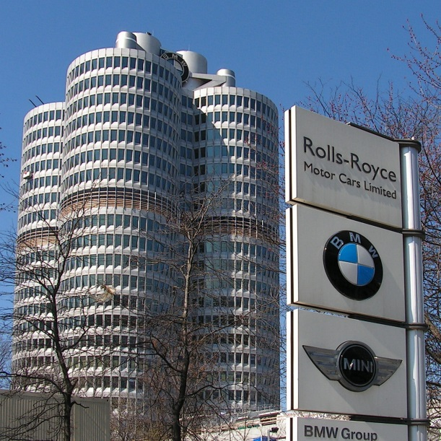
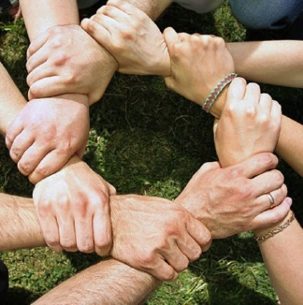
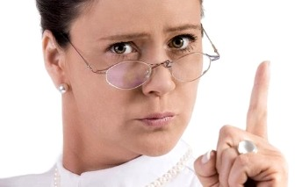
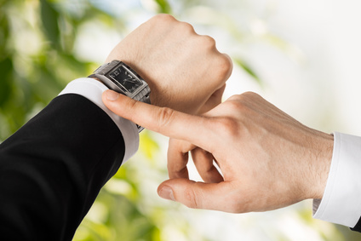
DEUTSCHEN- UND DEUTSCHLANDBILD
Die Deutschen haben weltweit ein zweispältiges Image, von neidvoller Bewunderung (wegen der hohen Qualität der Waren) bis zur Angst und Verachtung (wegen Militärkonflikte).
Die Russen halten den Deutschen für trocken, humorlos, gebildet, pedantisch, oberlehrerhaft, streng, tüchtig, erfindungsreich , organisationsbegabt, für einen Menschen ohne Seele.
Russische Stundenten charakterisieren deutsche Studenten so: klug pünktlich, arbeitsam, korrekt.

Slide 10
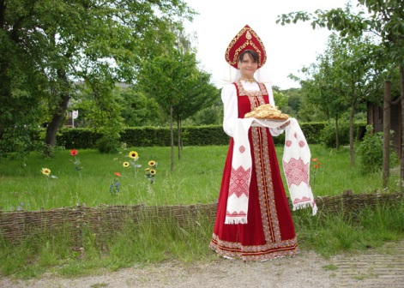
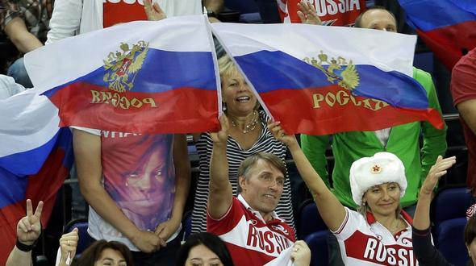
RUSSEN- UND RUSSLANDBILD
Die Deutschen sehen den Russen als gutmütig und grausam, liederlich, versoffen, leidensfähig, als faul und dumm, aber auch pfiffig. Im „russischen Bären“ erkennt man eine „weite Seele“ und „ein kindliches Gemüt“
Deutsche Studenten charakterisieren russische Altersgenossen so: trinkfreudig, gastfreundlich, traditionsbewusst, fröhlich, patriotisch.

Slide 11
Verwendete Literatur
Kopelew L.: Russen und Russland aus deutscher Sicht.
Wilhelm Fink Verlag, München 2000
Sievers L.: Deutsche und Russen Tausend Jahre gemeinsame Geschichte. Gruner + Jahr, Hamburg 1991
Hecker H.: Russen und Deutsche in der gegenseitigen Wahrnehmung. Nomos Verlagsgesellschaft, Baden-Baden 1993.

